Slide 1
Welcome
Băng Dy
Uyển My
Bảo trân
Nhật trường

Slide 2
NĂNG LƯỢNG HÓA THẠCH FOSSIL ENERGY

Slide 3
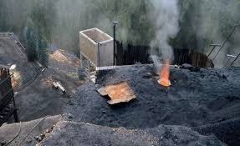
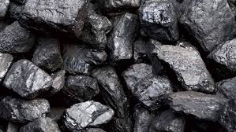
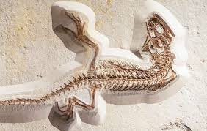
Năng lượng hóa thạch là nguồn năng lượng được hình thành khi các loài thực vật và động vật thời tiền sử chết đi và dần bị chôn vùi dưới các lớp đá . Đây là nguồn năng lượng không tái tạo, được khai thác và sử dụng chủ yếu để sản xuất điện, cung cấp nhiên liệu cho ngành công nghiệp, giao thông vận tải và nhiều lĩnh vực khác.

Slide 4
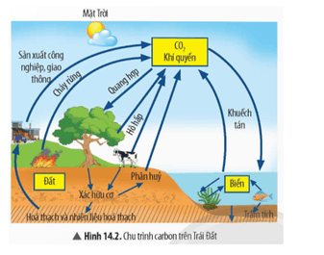
QUÁ TRÌNH HÌNH THÀNH NĂNG LƯỢNG HÓA THẠCH

Slide 5
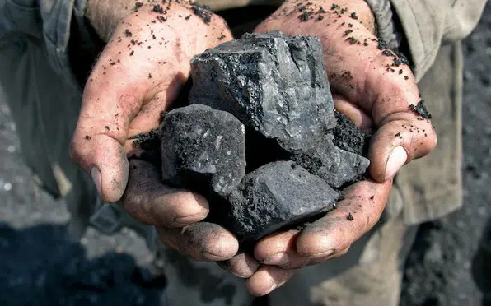
HOẠT ĐỘNG
1. Từ vài trăm triệu năm trước, một lượng lớn thực vật và xác sinh vật biển tích tụ dưới đáy đại dương tạo thành trầm tích của động vật và thực vật. Trong hàng triệu năm tiếp theo, lớp trầm tích này bị biến đổi bởi vi khuẩn và chìm sâu hơn. Trải qua sự gia tăng nhiệt độ và áp suất, ở độ sâu khoảng một vài kilômét dưới áp suất lớn, dần dần các lớp trầm tích biến thành bùn đen, dầu mỏ. Sau đó, dựa vào các vết đứt gãy của các lớp đá, dầu mỏ dần nổi lên, tích tụ trong các túi đá, trở thành mỏ dầu.
2. Dầu mỏ không thể bổ sung nhanh và sẽ dần cạn kiệt trong tương lai gần vì Trái Đất mất hàng triệu năm để tạo ra các nguồn nhiên liệu đó, trong khi ốc độ tiêu thụ của con người lại rất nhanh khiến nguồn nhiênt liệu này ngày càng trở nên cạn kiệt.

Slide 6
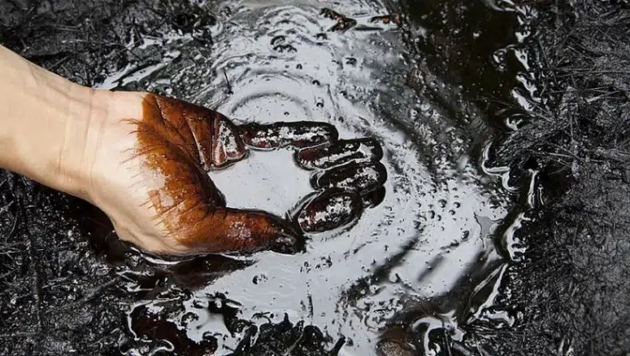
Năng lượng hóa thạch
Ưu điểm | Nhược điểm
- Nguồn sẵn có. - Dễ khai thác, chế biến. - Dễ vận chuyển, tích trữ với khối lượng lớn. - Công nghệ khai thác và chuyển hóa năng lượng hóa thạch phổ biến, chi phí rẻ. | - Thời gian tạo ra các nguồn nguyên liệu rất lâu (hàng trăm triệu năm). - Việc khai thác, xử lí, phân phối nhiên liệu gây ra nhiều mối đe dọa cho môi trường: thay đổi cấu trúc địa tầng, động đất, thay đổi hệ sinh thái. - Việc đốt cháy nhiên liệu tạo ra chất thải rắn, phát thải các khí gây ảnh hướng đến sức khỏe con người và ô nhiễm môi trường, gây hiệu ứng nhà kính trên Trái Đất, làm băng tan, thiên tai, lũ lụt, ….

Slide 7
ỨNG DỤNG
Sản xuất điện: Than đá, khí tự nhiên vận hành nhà máy nhiệt điện, tạo nhiệt để phát điện với chi phí thấp.
Giao thông vận tải: Ô tô, máy bay, tàu biển sử dụng chế phẩm từ dầu mỏ và dầu nhờn để vận hành động cơ.
Công nghiệp: Nhiên liệu hóa thạch hỗ trợ sản xuất thép, xi măng, nhựa, hóa chất, cao su nhân tạo.
Sinh hoạt: Khí đốt tự nhiên dùng trong nấu nướng, sưởi ấm; chế phẩm dầu mỏ góp phần vào gas, phân bón, thuốc trừ sâu.
Sử dụng hợp lý năng lượng hóa thạch và kết hợp năng lượng tái tạo là hướng đi bền vững.

Slide 8
HẬU QUẢ
Làm tăng băng ở các cực
Biến đổi khí hậu toàn cầu
Nước biển dâng, hạn hán, thiên tai,lũ lụt
Phá hủy hệ sinh thái và sự sống

Slide 9
The end

